Slide 1
18 Bases de données parallèles et réparties

Slide 2
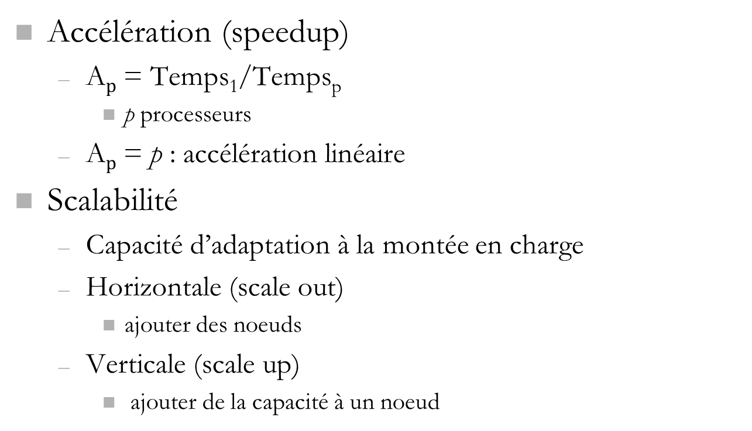
Mesures

Slide 3
18.1 Bases de données réparties

Slide 4
18.1 Bases de données réparties
Bénéfices potentiels
Performance
Fiabilité et disponibilité
Extensibilité
Inconvénients
Complexité accrue
Coût important
conception, administration,...

Slide 5
Problèmes techniques
Transparence de la répartition
Transactions réparties
Évaluation de requêtes réparties
Interface uniforme à différents modèles
extracteurs, médiateurs,...
Répartition du dictionnaire de données

Slide 6
18.1.1 Classification des architectures de BD répartie
BD répartie homogène
même SGBD
LMD compatible
e.g. SQL
Modèle de données compatible
e.g. relationnel
BD répartie hétérogène
relationnel, fichiers, objet,...

Slide 7
Autonomie
Multi-SGBD
autonomie totale
SGBD fédéré
fonctions de coordination intégrées au SGBD
e.g. support de protocole XA
SGBD réparti

Slide 8
18.1.2 Architecture des schémas

Slide 9
18.1.3.1 DUPLICATION RÉPARTIE
Duplication synchrone (synchronous replication)
sérialisabilité globale
Duplication asynchrone (asynchronous replication)
copie primaire
mise-à-jour en différé des autres

Slide 10
18.1.3.2 FRAGMENTATION RÉPARTIE
Fragmentation horizontale
e.g. compte des clients de Montréal sur le site de Montréal
Fragmentation verticale
e.g. la colonne des salaires sur le site de la comptabilité

Slide 11
18.1.4 Transactions réparties

Slide 12
18.1.5 Contrôle de concurrence réparti
Verrouillage réparti
Site primaire
contrôle centralisé des verrous
Contrôle réparti
verrouiller toutes les copies en écriture
Copie primaire
Verrouillage majoritaire
Protocole biaisé
Une copie verrouillée en lecture
Toutes les copies verrouillées en écriture
Généralisation : consensus par quorum
Poids assigné à chaque site
Qlecture : total de poids requis en lecture
Qécriture : total de poids requis en écriture
Qlecture + Qéciture > PoidsTotalDesSites et Qécriture*2 > PoidsTotalDesSites

Slide 13
Tolérance aux pannes
Read One, Write All Available
Adaptation du protocole biaisé
Ecrit toutes les copies disponibles
Si partition réseau
Plusieurs écritures incohérentes dans des partitions différentes …
Techniques de résolution des incohérences
Vecteurs de version
Résolution automatique des incohérences pas toujours possible …

Slide 14
18.1.6 Protocole de confirmation en deux phases

Slide 15
Haute disponibilité malgré partition du réseau ?
Théorème CAP
Ne peut garantir que 2 parmi 3
Consistance
disponibilité (Availability)
tolérance aux Partitions du réseau

Slide 16
BASE
Basically Available
Soft state
copies non cohérentes suite à une partition du réseau
Eventually consistent
Protocole read one write all available

Slide 17
18.1.7 Optimisation de requête répartie
Coût en communication
Peut dominer le coût E/S !
Potentiel de parallélisme intersite et intrarequête
surtout interopération

Slide 18
18.1.7.1 ETAPES D'OPTIMISATION

Slide 19
18.1.7.2 OPTIMISATION GLOBALE

Slide 20
18.1.7.3 STRATÉGIE PAR SEMI-JOINTURE

Slide 21
Parallélisme interopération et intersite
T1 ⬇ T2 ⬇ T3 ⬇ T4
Transférer T2 au site 1
T1 ⬇ T2 = R au site 1
En parallèle, transférer T4 au site 3
T3 ⬇ T4 = S au site 3
Transférer S au site 1
Ensuite, R ⬇ S = Résultat final au site 1

Slide 22
18.1.8 Conception d'une BD répartie
Rapprocher les données des traitements
Nouvelles opportunités
duplication
synchrone ou asynchrone ?
fragmentation

Slide 23
18.1.9 BD répartie avec Oracle
Au site 1 :

Slide 24
Transparence de localisation par SYNONYM

Slide 25
Duplication répartie (REPLICATION)
Master replication (duplication complète)
synchrone ou asynchrone
MATERIALIZED VIEW (remplace SNAPSHOT)
Paramètres de contrôle du rafraîchissement

Slide 26
18.2 Base de données parallèle
Exploitation du parallélisme intrasite
Parallélisme de disques

Slide 27
18.2.1 Disques parallèles
Duplication
disques mirroirs
Code détecteur/correcteur d ’erreur
Parité
Hamming
…
Répartition cyclique (striping)
par bloc
par bit (moins populaire)

Slide 28
Code Correcteur d’Erreur (CCE) de type Hamming
Bit 1=2⁰ : bit de parité pour les bits 3=11₂, 5=101₂, 7=111₂
Bit 2=2¹ : bit de parité pour les bits 3=11₂, 6=110₂, 7=111₂
Bit 4=2² : bit de parité pour les bits 5=101₂, 6=110₂, 7=111₂
Parité OK
Parité des bits 1 et 4 en erreur, donc bit 5 (= 1+4) inversé

Slide 29
18.2.2 Architecture RAID (Redundant Array of Independent Disks )
RAID 0
répartition par bloc
RAID 1
disques miroirs
RAID 2
codes correcteurs (e.g. type Hamming)
moins de disque que 1
RAID 3
répartition par bit (ou octet)
un disque de parité (détection)
récupération d ’une faute d ’un disque
RAID 4
répartition par bloc
disque de parité
RAID 5
répartition par bloc
blocs de parité répartis
permet les écritures parallèles
RAID 6
répartition par bloc
codes correcteurs répartis

Slide 30
Suite
Implémentation dans couche basse
transparent au SGBD
logiciel
pilote RAID
matériel
Choix dépend des contraintes de l ’application
performance : 0
fiabilité : 1
performance + fiabilité (RAID10)
coût élevé amène à considérer d’autres alternatives
2 et 4 supplantés par 3 et 5

Slide 31
Comparaison des niveaux RAID
Niveau | Répartition | Redondance | Espace | Fiabilité | Lecture | Écriture
0 | bloc | aucune |  | - | ++ (inter-bloc) | ++
1 |  | miroir | --- | +++ | +
0+1 | bloc | miroir | --- | +++ | ++ (inter-bloc) | ++
2 |  | CCE | -- | ++ | - | -
3 | bit | parité bit | - | + (une faute) | ++ (un bloc à la fois) | -
4 | bloc | parité bloc | - | + (une faute) | ++ (inter-bloc) | -
5 | bloc | parité bloc répartie | - | + (une faute) | ++ (inter-bloc) | ++
6 | bloc | CCE réparti | -- | ++ | ++ (inter-bloc) | +

Slide 32
18.2.3 Parallélisme d’entrée-sortie au niveau du SGBD
Fragmentation de table
Aléatoire
requêtes difficilement prévisibles
e.g. entrepôt de données
Partition par intervalles de valeurs
clé de partition
Partition par hachage
sélection par égalité

Slide 33
Hachage distribué tolérant aux fautes
Hash les objets et sites sur un cercle
Place les objets sur le site suivant sur le cercle
Réorganisation locale des objets suite à un ajout/suppression d’un site

Slide 34
18.2.4 Autres formes de parallélisme
Plusieurs processeurs
Plusieurs unités de mémoire
Duplication des processus SGBD
processus miroirs pour fiabilité

Slide 35
Architecture à mémoire partagée (Symmetric MultiProcessor – SMP)

Slide 36
Architecture à disques partagés

Slide 37
Sans partage

Slide 38
Oracle 10g
Métaphore du « grid computing »
Ressource de calcul virtuelle
Transparence de l’architecture matérielle
Supporte plusieurs combinaisons d’architectures parallèles et réparties
Oracle Real Application Clusters (RAC)
Un seul SGBD virtuel
Architecture cluster à disque partagé
Tire profit du coût décroissant des architectures à lames (machines peu coûteuses, Linux, réseaux très rapides, clusterware pour partage des disques, …)
Paramétrage de haut niveau
Fiabilité
Performance
Automatismes sophistiqués
Mécanismes de surveillance et de mise au point intégrés
Basculement transparent d’application suite à une faute
Répartition automatique des services sur un bassin de ressources

Slide 39
Parallélisme intraopération
Parallélisme à l’intérieur d’une opération
Balayage
Tri
Sélection
Jointure
Agrégats
…

Slide 40
Sélection parallèle

Slide 41
Jointure parallèle
Fragmentation symétrique
Fragmentation et duplication

Slide 42
Paradigme map-reduce de traitement parallèle
Fonctions map et reduce exécutées en parallèle
Architecture massivement parallèle sans partage
Exemple d’indexation de pages Web
Map
Chaque processeur traite un sous-ensemble de pages
Pour chaque page
Input : (IdPage, texte de la page)
Output : ensemble de paires (IdTermeIndex, IdPage)
Reduce
Chaque processeur traite un ensemble de termes
Rassemble les paires pour un terme et forme le résultat
Output : (IdTermeIndex,{IdPage})

Slide 43
Oracle exadata
Cellule exadata
Processeurs + disques + flash cache
336 TB SATA ou 100 TB SAS
5 TB Flash
Interconnexion infiniband 40GB/sec
Temps d’accès jusqu’à 0.001 ms
Stockage « intelligent »
Pré-traitement en parallèle
Sélection
Compression par colonne
Indexation
Répartition + duplication de données

Slide 44
BD en mémoire centrale
Limite sur la taille de la BD
Performance extrême
Structures optimisées pour la mémoire centrale
Duplication/répartition

